Slide 1
Rules of blockchain in Bitcoin

Slide 2
Визначення
Genesis Block — нульовий блок у ланцюжку
BlockHeader — заголовок блоку
Nonce — вирішення задачі PoW
Difficulty — складність видобутку монет
CoinBase — нульова транзакція у блоці

Slide 3
Blockchain_
База даних транзакцій, загальна всім вузлів мережі що у системі з урахуванням протоколу Биткоїн. Кожен наступний блок підтверджує цілісність попереднього, що гарантує, що він був створений на основі усієї попередньої історії.

Slide 4
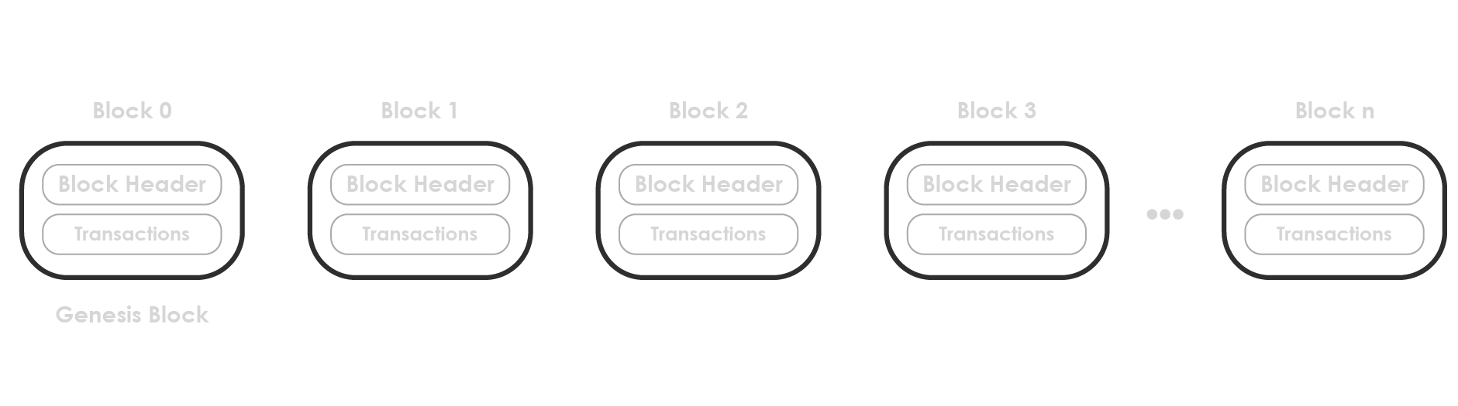

Slide 5
Поле | Значення | Розмір
Magic no | 0xD9B4BEF9 | 4 Bytes
Blocksize | number of bytes following up to end of block | 4 Bytes
Blockheader | consists of 6 items | 80 Bytes
Transaction counter | positive integer | 1 - 9 Bytes
Тransactions | the (non empty) list of transactions | N/A

Slide 6
Поле | Значення | Оновлення значення | Розмір
Version | Block version number | You upgrade the software and it specifies a new version | 4 Bytes
hashPrevBlock | 256-bit hash of the previous blockheader | A new block comes in | 32 Bytes
hashMerkleRoot | 256-bit hash of txes | A transaction is accepted | 32 Bytes
Time | Current timestamp | Every few seconds | 4 Bytes
Bits | Current target in compact format | The difficulty is adjusted | 4 Bytes
Nonce | 32-bit number (starts at 0) | A hash is tried (increments) | 4 Bytes

Slide 7
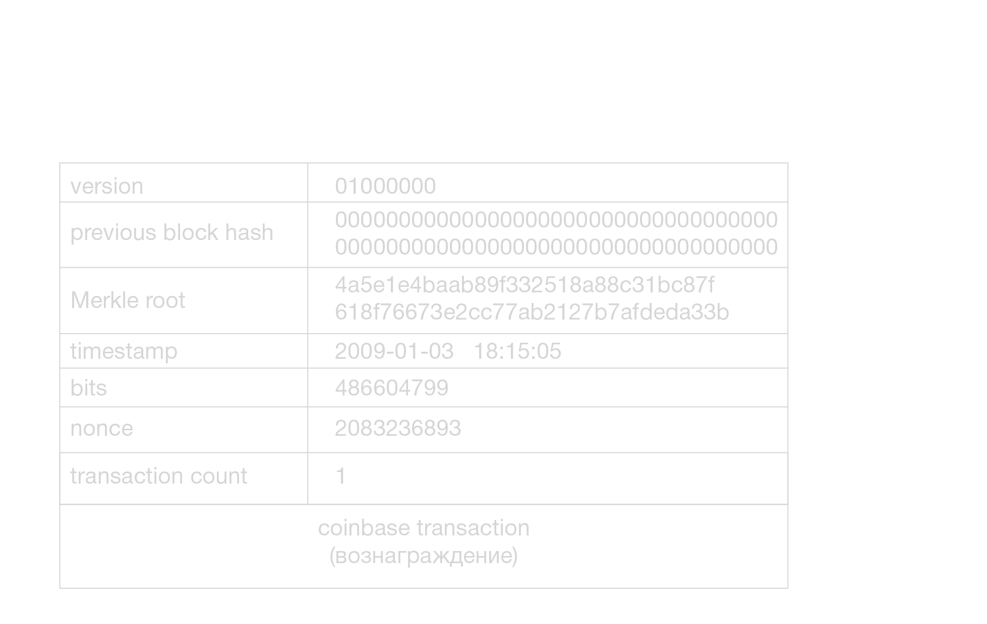
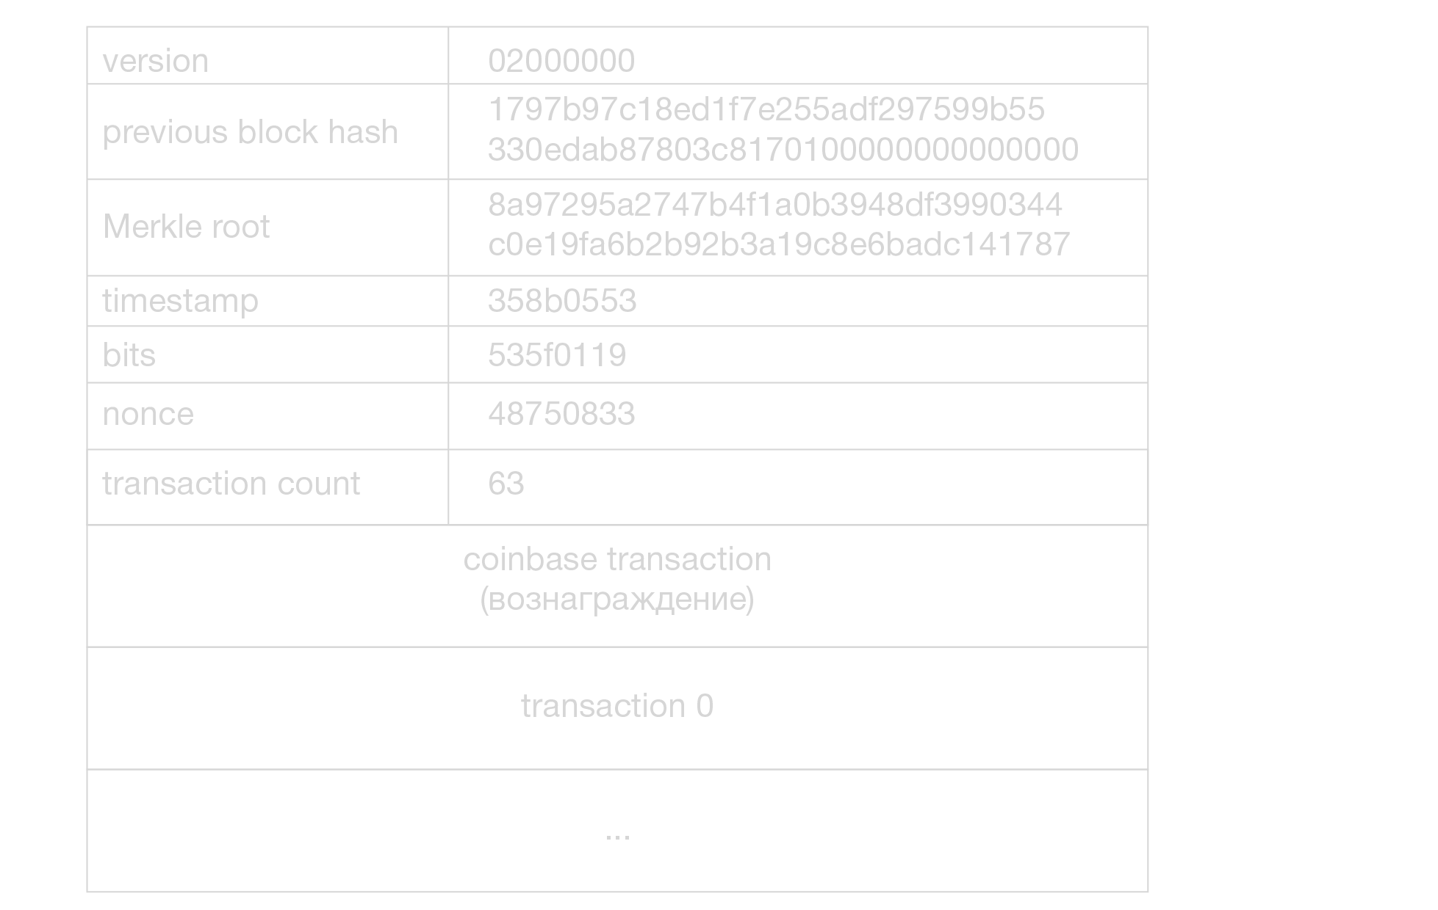

Slide 8
Часові мітки
Кожен заголовок блоку містить Unix timestamp
Час нового блоку має бути більшим, ніж медіанне значення часу попередніх 11 блоків
Час нового блоку має бути меншим, ніж медіанне значення часу всіх підключених вузлів + 2 години

Slide 9
Mempool
Зберігання списку правильних, але не підтверджених транзакцій
Формування черги транзакцій для додавання до нового блоку
Середнє завантаження за рік:
30 000 txes / 40 МB

Slide 10
Connecting a block
Приєднання до ланцюжка прийнятого та перевіреного блоку
На цьому етапі може бути виявлена спроба подвійної витрати
Перевірка всіх входів щодо coins database — current set of UTXO

Slide 11
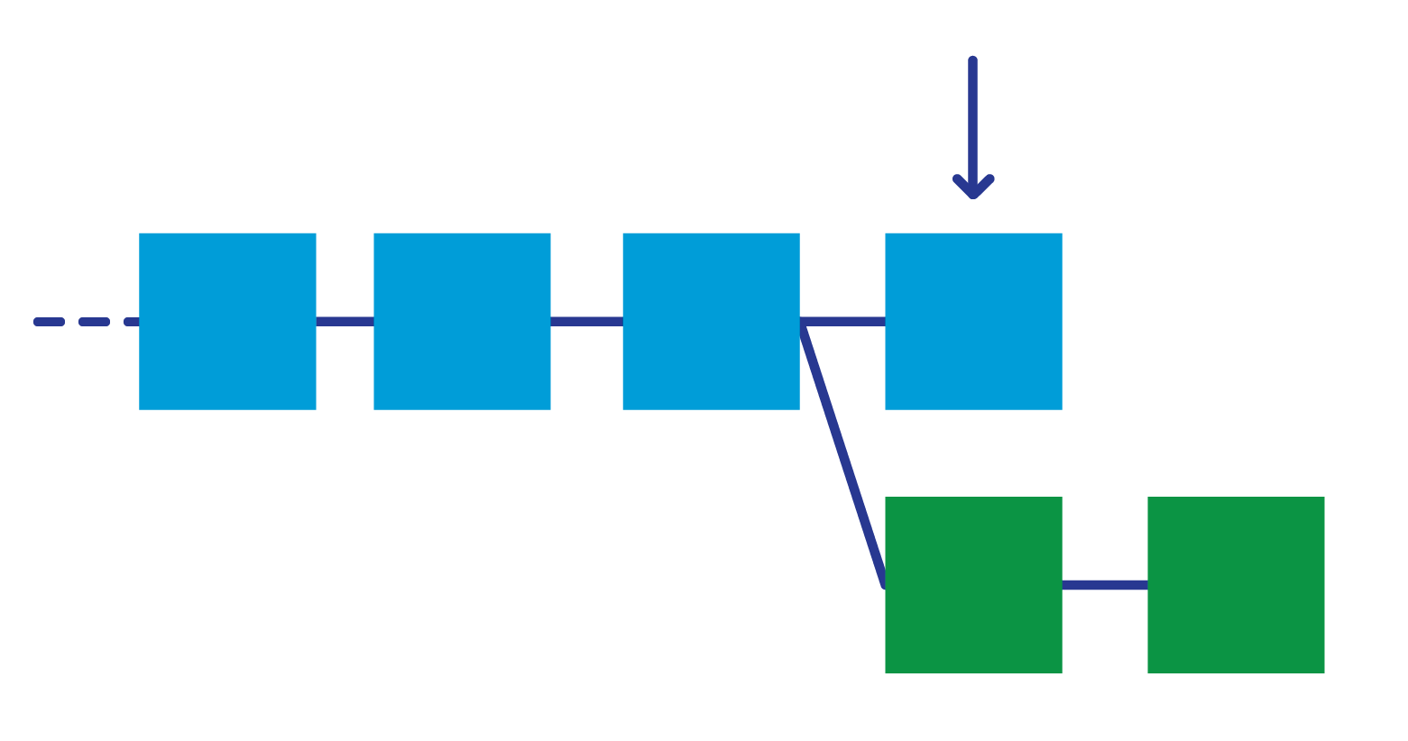

Slide 12
Disconnecting a block (reorganize)
Перебудова останньої історії на альтернативну гілку ланцюжка блоків
Повернення UTXO в coins database
Повернення транзакцій в mempool
Connecting an alternative block

Slide 13
Checkpoints
Відповідність висоти блоку "правильному" геш-значенню
Захист від спаму неправильними ланцюжками
Захист від ізоляції конкретного вузла від правильної версії бази даних

Slide 14
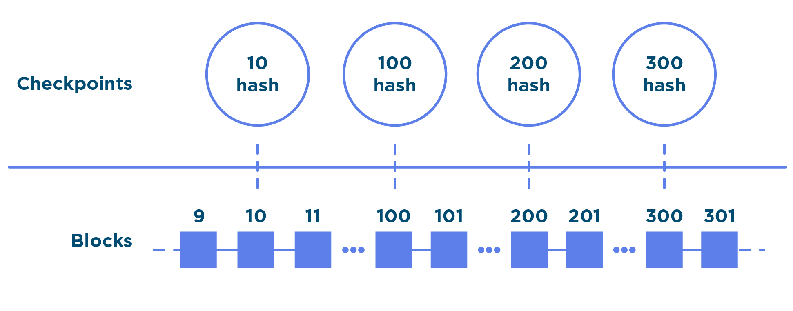

Slide 15
nLockTime
4-х байтове поле у заголовку транзакції
Задає час або висоту блоку, до якого валідатори не мають права включити транзакцію до блоку
Використовується для механізму відкладених транзакцій

Slide 16
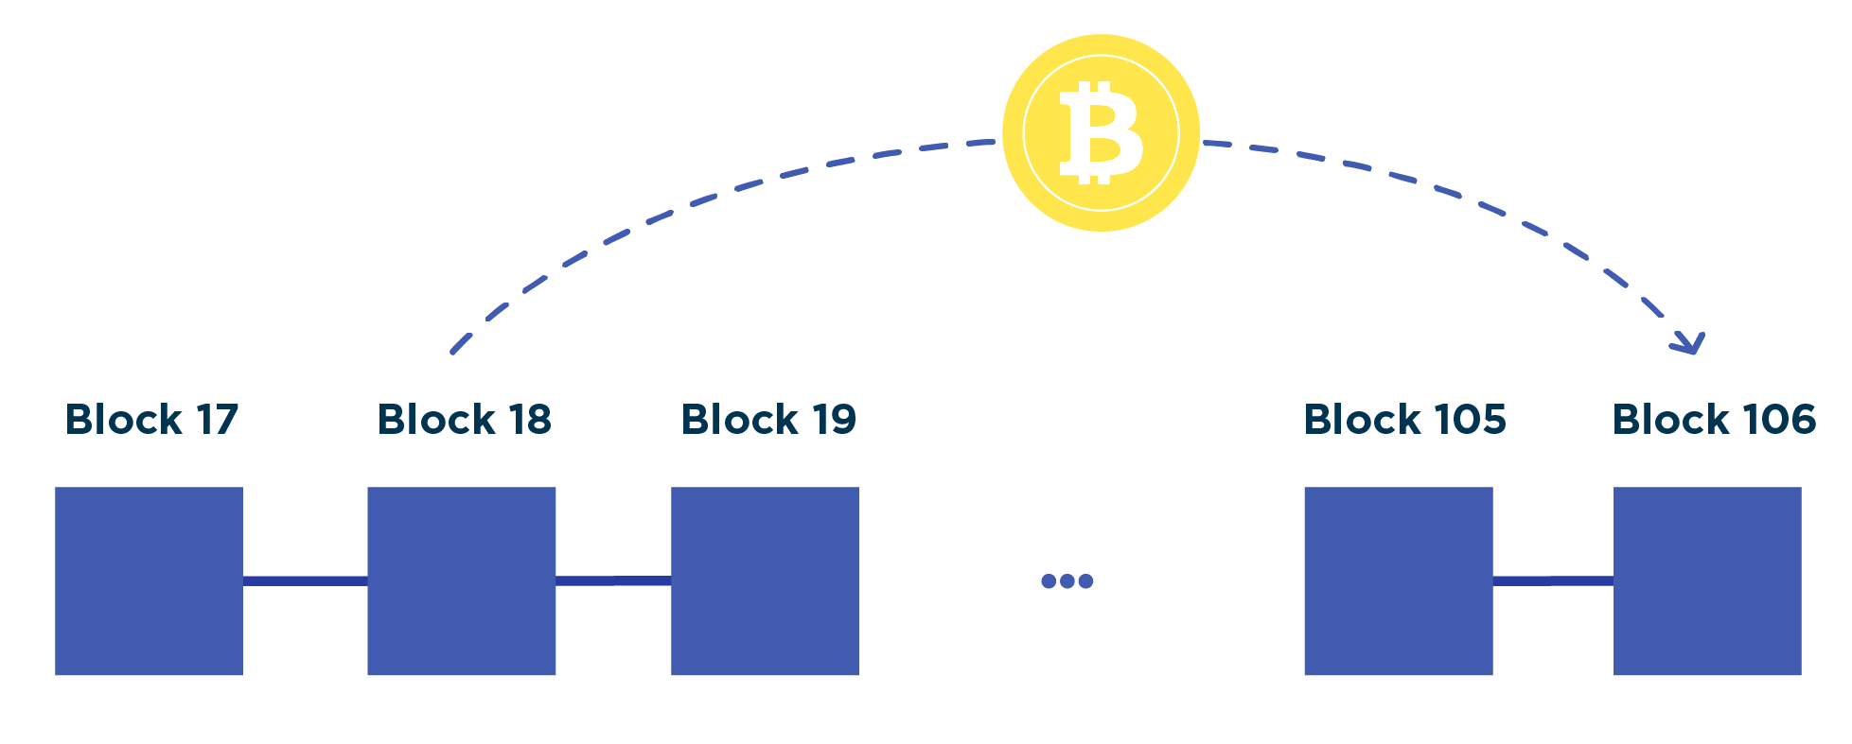

Slide 17
Запис довільних даних
Блокчейн Біткоїна гарантує цілісність та доступність даних
Такі властивості мають велику цінність для деяких додатків.

Slide 18
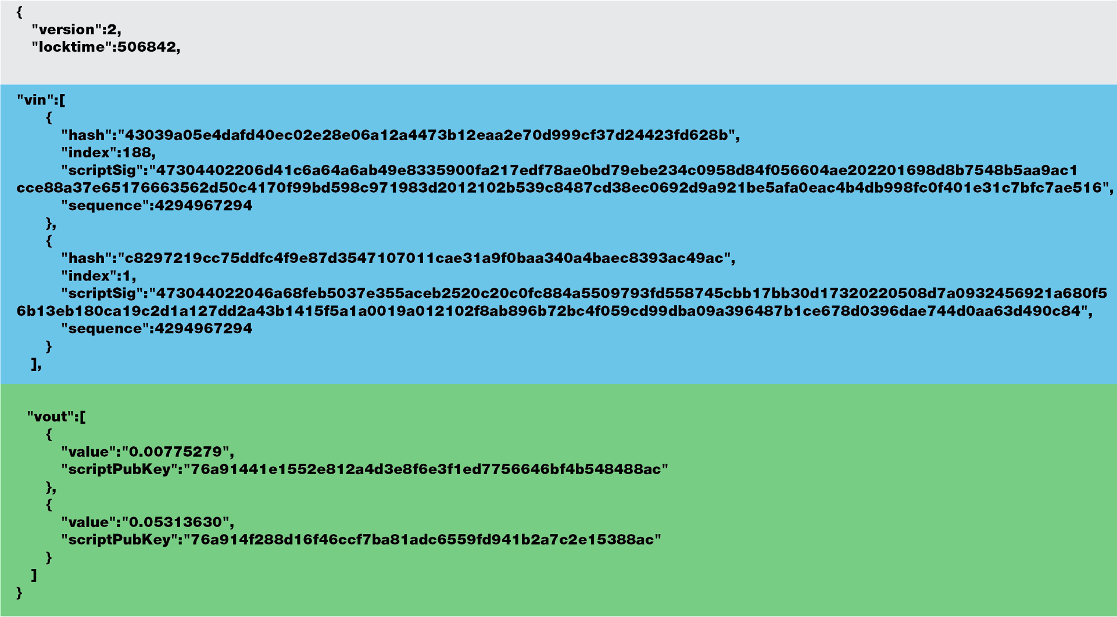

Slide 19
OP_RETURN
У Bitcoin Script була додана спеціальна операція, що дозволяє вставити у вихід транзакції до 80 байт довільних даних.

Slide 20
Використання блокчейну Біткоїна
Colored Coins
Factom
Omni Layer
Counterparty

